Slide 1
Реформування whois.ua. Международный опыт.
Вешко Тимофей

Slide 2
История WHOIS
- 1982 год - Инженерная проектная группа интернета (IETF) создала и опубликовала протокол службы каталогов для пользователей ARPANET

Slide 3
История WHOIS
- создание сервиса WHOIS ICANN во время основания корпорации в 1998 году

Slide 4
История WHOIS
- С 1999 года ICANN начала разрешать предоставление услуг по регистрации имен другим образованиям – регистратурам

Slide 5
История WHOIS
- 30 сентября 2009 года – подписание соглашения о подтверждении обязательств со стороны министерства торговли США и ICANN

Slide 6
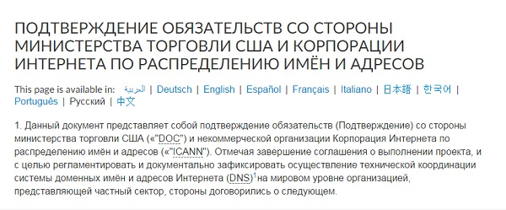
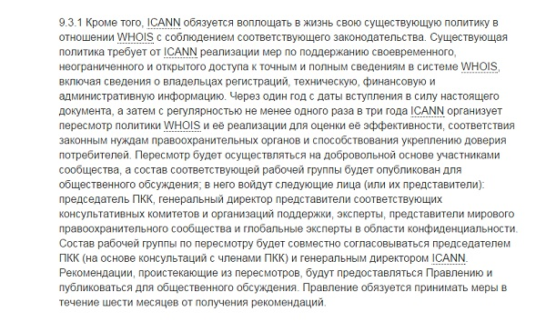

Slide 7
История WHOIS
- с 1999 года ICANN приняла несколько правил, разработанных на основании консенсуса, и направленных на улучшение WHOIS-сервиса

Slide 8
Проблемы, требующие обновления сервиса
- сервис существенно не обновлялся с 1999 года
- существование множества баз данных, которые ведутся отдельными регистраторами, не всегда по единым нормам
- необходимость повышения валидации (достоверности) данных
- изменение требований к защите персональных данных
- рост киберпреступности

Slide 9
Предлагаемые изменения
- Переход с распределенной на централизованную модель (ARDS)

Slide 10
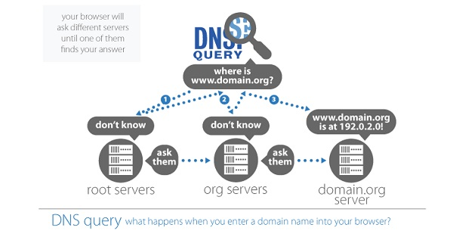
Предлагаемые изменения

Slide 11
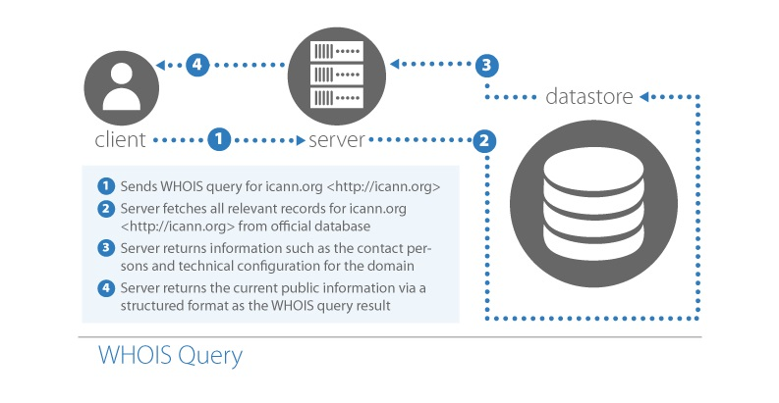
Предлагаемые изменения

Slide 12
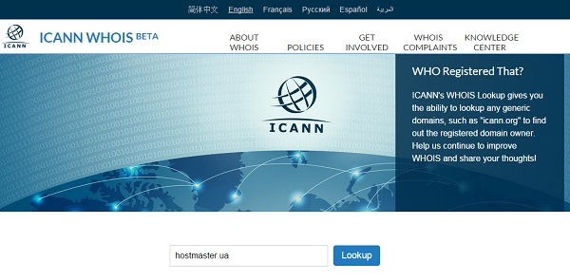
Предлагаемые изменения
http://whois.icann.org/

Slide 13
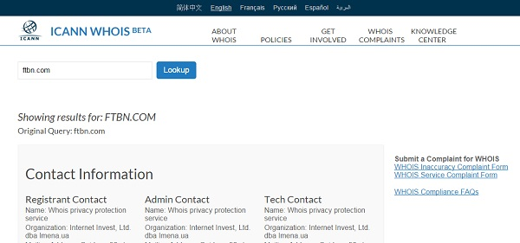
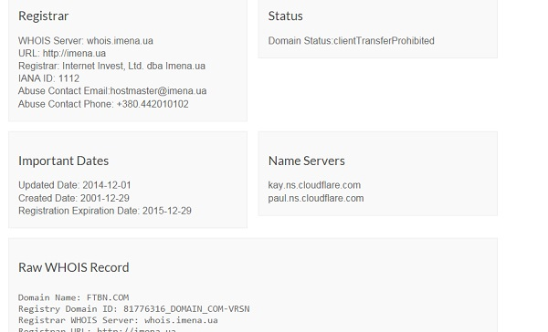
http://whois.icann.org/

Slide 14
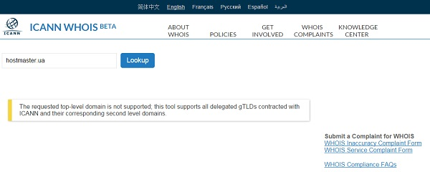
http://whois.icann.org/

Slide 15
Предлагаемые изменения
- разграничение доступа к информации в зависимости от цели и “степени допуска” запрашивающего информацию лица

Slide 16
Предлагаемые изменения
- повышение достоверности данных о регистрантах за счет подтверждения при регистрации домена и регулярных проверок в дальнейшем

Slide 17
Предлагаемые изменения
- изменение формата данных, в том числе, увеличение количества типов “обязательных контактов”

